Slide 1




暑期集训第三讲——
高精度计算＋简单数学
主讲人：王怡楠

Slide 2
目录
1
筛法求素数
1
2
唯一分解定理
高精度计算的概念
3
欧几里德算法：辗转相除法（gcd）
2
大数加法
4
模算术
3
大数乘法
5
同余
4
适当优化
6
数学
7
递推

Slide 3
一、高精度计算

Slide 4


基本整数类型的取值范围
类型 | 数值范围 |  | 字节
unsigned char | 0~255 |  | 1
char | -128~127 | 10 9 | 1
int | -2147483648~2147483647 | 10 9 | 4
long long | -9223372036854775808 ~9223372036854775807 | 10 18 | 8
unsigned long long | 0 ~ 18446744073709551615 | 10 19 | 8
C++中整数类型的最大范围为1.84 * 10 ^{19，}超出这个范围就要用到高精计算

Slide 5

高精度计算解题思路
^{考虑在数组的每一个存储单元存储整数的每一位}
^{比如：123412341234把它变成}
^{{1,2,3,4,1,2,3,4,1,2,3,4}}
^{567856785678把它变成}
^{{5,6,7,8,5,6,7,8,5,6,7,8}}
^{考虑做一些小学生的工作}
进行按位相加(减乘除)，得出的数依然在数组中存储，注意按位相加(减乘除)时需处理进位。

Slide 6



1.2 大数加法
第一步
采用字符串的方式读入输入的大数，得到两个字符串数组。
第二步
将两个字符串数组转换为两个int数组，每个字符串的一个字符用一个int存储。
第三步
将两个int数组对应位相加，相加过程中处理进位
第四步
将相加后的和转换为字符串输出

Slide 7
1.2 大数加法 第一、二步
输入字符串：12345623476523452
字符串转为数组
array1[]={1,2,3,4,5,6,2,3,4,7,6,5,2,3,4,5,2}
array2[]={6,2,3,4,9,0,2,3,4,5,2,3,4,3,5}
字符串转为数组
输入字符串：623490234523435

Slide 8
1.2 大数加法 第一、二步 代码实现
//将字符串转为int数组，注意str[0]对应int数组的高位，因此需要反序
int strToInt( char* str, int* array )
{
int lenth = strlen( str );
for( int i=0; i<lenth; i++ )
array[lenth-1-i] = str[i]-'0';
return lenth;
}

Slide 9
1.2 大数加法 第三步
数组从低位开始按位相加
array1[]={1,2,3,4,5,6,2,3,4,7,6,5,2,3,4,5,2}
array2[]={6,2,3,4,9,0,2,3,4,5,2,3,4,3,5}
sum[]={1,2,9,6,8,10,11,3,6,10,10,10,4,6,8,8,7}

Slide 10
1.2 大数加法 第三步
sum[]={1,2,9,6,8,10,11,3,6,10,10,10,4,6,8,8,7}
处理进位
sum[]={1,2,9,6,8,10,11,3,6,10,11, 0,4,6,8,8,7}
sum[]={1,2,9,6,8,10,11,3,6,11, 1, 0,4,6,8,8,7}
sum[]={1,2,9,6,8,10,11,3,7, 1, 1, 0,4,6,8,8,7}
sum[]={1,2,9,6,8,11, 1,3,7, 1, 1, 0,4,6,8,8,7}
sum[]={1,2,9,6,9, 1, 1,3,7, 1, 1, 0,4,6,8,8,7}

Slide 11
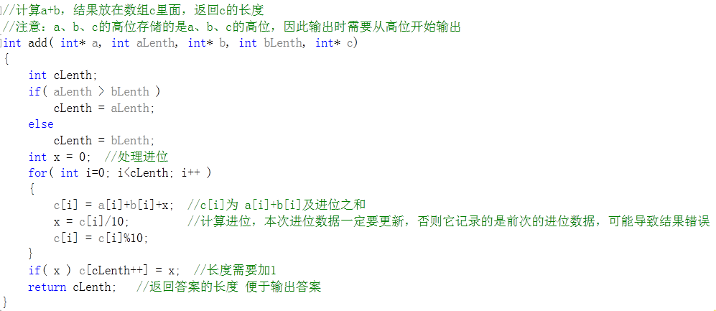
1.2 大数加法 第三步 代码实现
注意如果add里面的操作数有负数，在输入数据和相加时都需要做一些特殊处理。
具体可参考：http://blog.csdn.net/caseone2009/article/details/6733749

Slide 12
1.2 大数加法 第四步
sum[]={1,2,9,6,9,1,1,3,7,1,1,0,4,6,8,8,7}
将该输出从高位开始倒序输出
输出字符串：12969113711046887

Slide 13
1.3 大数乘法
第一步
采用字符串的方式读入输入的大数，得到两个字符串数组。
第二步
将两个字符串数组转换为两个int数组，每个字符串的一个字符用一个int存储。
第三步
将两个int数组对应按低位到高位相乘后再按位相加，相加过程中注意处理进位
第四步
将得到的乘积转换为字符串输出

Slide 14
1.3 大数乘法 第一、二步
输入字符串：476523452
字符串转为数组
array1[]={4,7,6,5,2,3,4,5,2}
array2[]={2,3,4,5,2,3,4,3,5}
字符串转为数组
输入字符串：234523435

Slide 15
array1[]={4,7,6,5,2,3,4,5,2}
array2[]={2,3,4,5,2,3,4,3,5}
数组从低位开始按位相乘
array2[0]乘以array1[]={20,35,30,25,10,15,20,25,10}
array2[1]乘以array1[]={12,21,18,15,06,09,12,15,06}
array2[2]乘以array1[]={16,28,24,20,08,12,16,20,08}
array2[3]乘以array1[]={12,21,18,15,06,09,12,15,06}
array2[4]乘以array1[]={08,14,12,10,04,06,08,10,04}
array2[5]乘以array1[]={20,35,30,25,10,15,20,25,10}
array2[6]乘以array1[]={16,28,24,20,08,12,16,20,08}
array2[7]乘以array1[]={12,21,18,15,06,09,12,15,06}
array2[8]乘以array1[]={08,14,12,10,04,06,08,10,04}
各位相乘结果按位相加
mul[]={08, 26,49,76,86,88, 99,112,134, 131,103,75,54,53,43,31,10}

Slide 16
mul[]={08, 26,49,76,86,88,99,112,134,131,103,75,54,53,43,31,10}
处理进位
mul[]={08, 26,49,76,86,88, 99,112,134,131,103,75,54,53,43,32, 0}
mul[]={08, 26,49,76,86,88, 99,112,134, 131,103,75,54,53,46, 2, 0}
mul[]={08, 26,49,76,86,88, 99,112,134, 131,103,75,54,57, 6, 2, 0}
mul[]={08, 26,49,76,86,88, 99,112,134, 131,103,75,59, 7, 6, 2, 0}
mul[]={08, 26,49,76,86,88, 99,112,134, 131,103,80,9, 7, 6, 2, 0}
mul[]={08, 26,49,76,86,88, 99,112,134, 131,111,0,9, 7, 6, 2, 0}
mul[]={08, 26,49,76,86,88, 99,112,134, 142, 1,0,9, 7, 6, 2, 0}
mul[]={08, 26,49,76,86,88, 99,112,148, 2, 1,0,9, 7, 6, 2, 0}
mul[]={08, 26,49,76,86,88, 99,126, 8, 2, 1,0,9, 7, 6, 2, 0}
mul[]={08, 26,49,76,86,88, 111, 6, 8, 2, 1,0,9, 7, 6, 2, 0}
mul[]={08, 26,49,76,86,99, 1, 6, 8, 2, 1,0,9, 7, 6, 2, 0}
mul[]={08, 26,49,76,95, 9, 1, 6, 8, 2, 1,0,9, 7, 6, 2, 0}
mul[]={08, 26,49,85, 5, 9, 1, 6, 8, 2, 1,0,9, 7, 6, 2, 0}
mul[]={08, 26,57,5, 5, 9, 1, 6, 8, 2, 1,0,9, 7, 6, 2, 0}
mul[]={08, 31,7,5, 5, 9, 1, 6, 8, 2, 1,0,9, 7, 6, 2, 0}
mul[]={11,1,7,5, 5, 9, 1, 6, 8, 2, 1,0,9, 7, 6, 2, 0}
mul[]={1,1,1,7,5, 5, 9, 1, 6, 8, 2, 1,0,9, 7, 6, 2, 0}

Slide 17
1.3 大数乘法 第四步
mul[]={1,1,1,7,5, 5, 9, 1, 6, 8, 2, 1,0,9, 7, 6, 2, 0}
将该输出从高位开始倒序输出
输出字符串： 111755916821097620
注意如果multiple里面的操作数有负数，在输入数据和相乘时都需要做一些特殊处理。
具体可参考：http://blog.csdn.net/caseone2009/article/details/6733749

Slide 18
1.4 适当优化
求A*B，A和B为位数小于20000的正整数
复杂度：O( 20000*20000 )，10^8次方级别，且系数较大
如果加上进位等常数很有可能T掉
适当优化——压位
压位的思想：用于存储大数的每个int存储多位数据，而不是1位数据
A和B的每4位用1个int存储
则复杂度： O( 5000*5000 )， 10^7次方级别
http://blog.csdn.net/ssssssay/article/details/52102173

Slide 19
二、简单数学

Slide 20
2.1筛法求素数
合数（Composite number），指自然数中除了能被1和本身整除外，还能被其他数（0除外）整除的数（如：4，6，8，9，10）
质数（prime number）又称素数。定义，在大于1的自然数中，除了1和它本身以外不再有其他因数的数。

Slide 21
2.1筛法求素数
筛法的具体思路是：
· 先把n个自然数按次序排列起来。
· 1不是质数，也不是合数，要划去。
· 第二个数2是质数留下来，而把2后面所有能被2整除的数都划去。
· 2后面第一个没划去的数是3，把3留下，再把3后面所有能被3整除的数都划去。
· 3后面第一个没划去的数是5，把5留下，再把5后面所有能被5整除的数都划去。
· ……
这样一直做下去，就会把不超过n的全部合数都筛掉，留下的就是不超过n的全部质数。

Slide 22
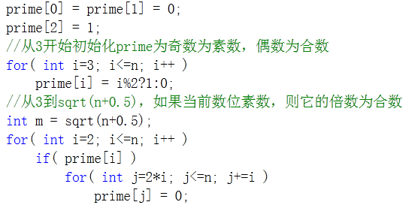
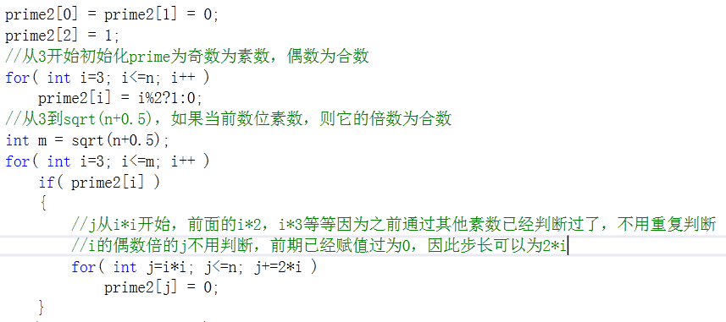
2.1筛法求素数
按照筛法定义书写的代码
优化后的代码

Slide 23
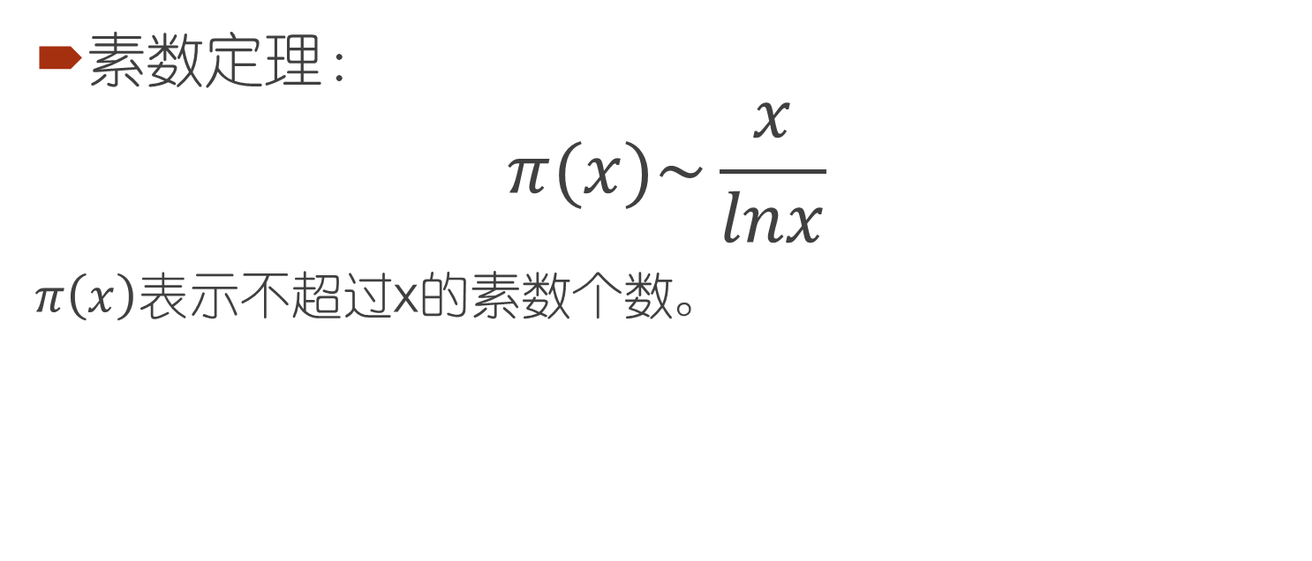
2.1素数
素数定理：
$$π(x)\sim \frac{x}{lnx}$$
$π\left(x\right)$表示不超过x的素数个数。

Slide 24
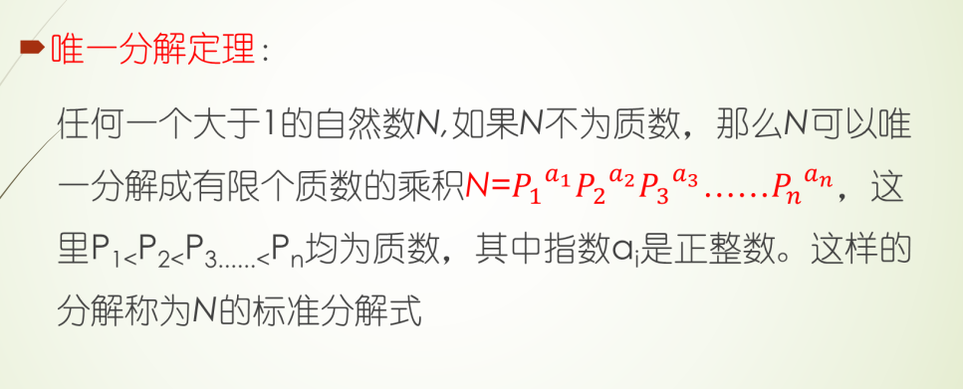
２.２ 唯一分解定理

Slide 25
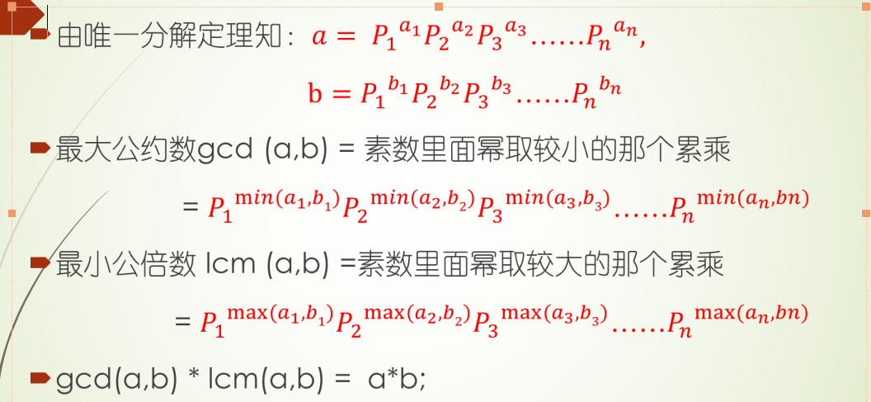
２.２ 唯一分解定理

Slide 26
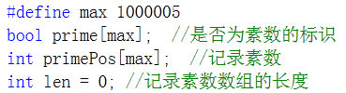
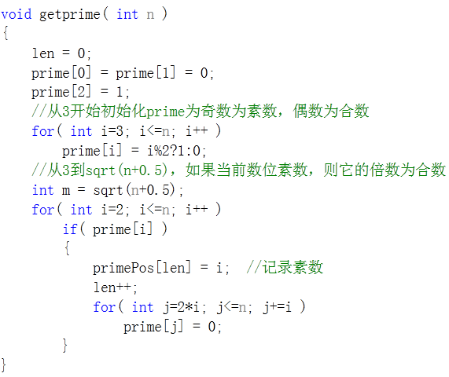
２.２ 唯一分解定理
1
代码实现第一步：
利用筛法进行素数打表

Slide 27
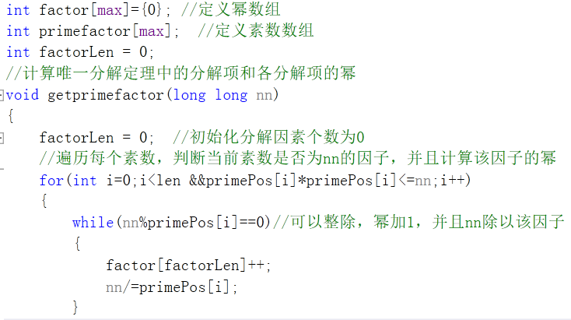
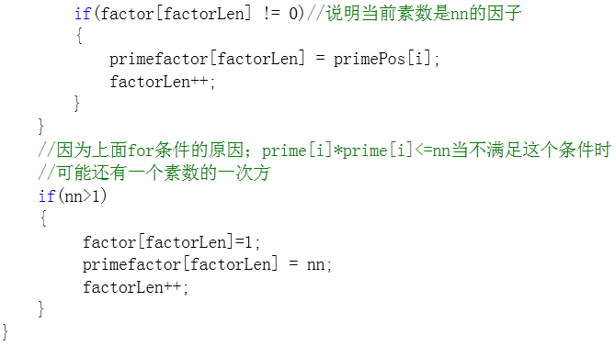
２.２ 唯一分解定理
2
代码实现第二步：
遍历素数求幂

Slide 28
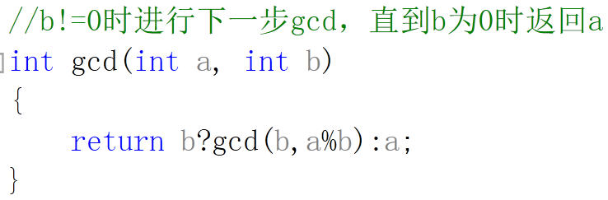
２．３ 欧几里得算法：辗转相除法（gcd）
求a和b最大公约数gcd(a，b)
用a除以b，得a÷b=q......r₁(0≤r₁)。
若r₁=0，则gcd(a，b)=b；若r₁≠0，则再用b除以r₁，得b÷r₁=q......r₂ (0≤r₂)
若r₂=0，则gcd(a，b)=r₁，若r₂≠0，则继续用r₁除以r₂，
……
如此下去，直到能整除为止。其最后一个余数为0的除数即为(a, b)的最大公约数。

Slide 29
２．３ 欧几里得算法：辗转相除法（gcd）原理
辗转相除法的原理：辗转相除法即是要证明gcd(a,b)=gcd(b,r)
第一步：令c=gcd(a,b)，则设a=mc，b=nc
第二步：根据前提可知
r =a-kb=mc-knc=(m-kn)c
第四步：可以断定m-kn与n互质(假设m-kn=xd，n=yd (d>1)，则m=kn+xd=kyd+xd=(ky+x)d，则a=mc=(ky+x)cd，b=nc=ycd，则a与b的一个公约数cd>c，故c非a与b的最大公约数，与前面结论矛盾)，因此c也是b与r的最大公约数。
第三步：根据第二步结果可知
c也是r的因数

Slide 30
２．４ 模算术 公式
模运算即求余运算：在数学中用符号 mod 表示。
模算术公式：
加法：(a+b) mod p = (a mod p + b mod p) mod p
乘法：(a*b) mod p = ((a mod p) * (b mod p)) mod p
（注意((a mod p) * (b mod p)是否会溢出）
减法：(a-b) mod p = ((a mod p)-(b mod p) + p) mod p

Slide 31
２．４ 模算术 应用
模运算即求余运算：在数学中用符号 mod 表示。
大整数取模：输入正整数n和m，输出n mod m的值。n≤10¹⁰⁰，m≤10⁹。
解题思路：把大整数写成自左向右的形式，
例如：1234=((1*10+2)*10+3)*10+4，然后利用模运算公式每步取模
幂取模：输入正整数a、n和m，输出a^{n} mod m的值。a, n, m≤10⁹。
解题思路：很容易想到的思路为利用乘法模运算，对中间过程取模。但是当n很大时会超时。利用分治的思路，将a^{n}拆分为a^{n/2}*a^{n/2} *a^{n%2} ，对a^{n/2}取模再对乘积取模

Slide 32
２．５ 同余
如果 a 和 b 除以 p 的余数相同，则说明 a 和 b 关于模 p 同余，记作： a ≡ b(mod p)
同余定理：a≡b(mod n) 的充要条件 a-b=n*y（即 a-b 是 n 的倍数） 证明:b mod n == (b+y*n) mod n == a mod n

Slide 33
２．５ 同余 应用
·解同余方程：输入正整数a、b、n，解方程：ax≡b(modn)，a, b, n, ≤10⁹
·解题思路：
利用同余定理可知，ax-b=ny，即ax-ny=b，因此可以利用扩展欧几里德算法求解。
注意同余方程的解是指一个同余等价类（例如 n=5，则元素 3 代表了 {3,8,13,18,…,3+k*5} ），因此同余方程的解只有gcd(a,n)个，即x0，x0+n/gcd(a,n)， x0+2*n/gcd(a,n) ，x0+3*n/gcd(a,n)，…， x0+( gcd(a,n)–1 )*n/gcd(a,n) 。

Slide 34
２．６ 数学
例1：
第一天悟空吃掉桃子总数一半多一个，第二天又将剩下的桃子吃掉一半多一个，以后每天吃掉前一天剩下的一半多一个，到第n天准备吃的时候只剩下一个桃子。聪明的你，请帮悟空算一下，他第一天开始吃的时候桃子一共有多少个呢？
int m=1; for(int i=１;i<n;i++) { m=(m+1)*2; } cout<<m<<endl;

Slide 35
２．６ 数学
例２：
N个点在半径为R的圆上，给定N个点之间的夹角，求这N个点构成的多边形面积。
数据：4 1
90 90 90 90
6 1
60 60 60 60 60 60

Slide 36
２．６ 数学
例３：
给定一组数，问是否能正好找到3条边能组成三角形。

Slide 37
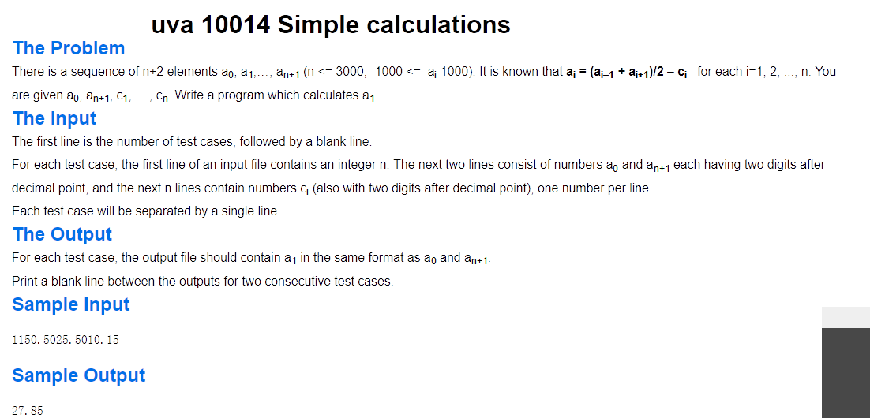
２．６ 数学
例４：
题目大意： 给出一个数列的首项、 末项，和中间常量，根据公式 ai= (ai–1 + ai+1)/2–ci，求a1项。

Slide 38
２．７ 递推
递推就是从前往后推,递归还有个回溯的过程
例题：
楼梯有n台阶，上楼可以一步上１阶，也可以一步上2阶，一共有多少种上法
思路１：走法分成两类
（1） 第一步走１阶 还有ｎ-１阶要走，ｆ（ｎ－１）
（2）第一步走２阶 还有ｎ-２阶要走，ｆ（ｎ－２）
思路２：到第n阶有哪几种情况” 只有两种情况；
（1） 从第n-1阶到第n阶
（2） 从第n-2阶到第n阶

Slide 39
２．７ 递推
斐波那契数列：0、1、1、2、3、5、8、13、21、……
在数学上定义（递归）：
F0=0，F1=1，Fn=Fn-1+Fn-2（n>=2，n∈N*），
文字定义：斐波那契数列由 0 和 1 开始，之后的斐波那契数列系数为之前的两数相加

Slide 40
谢谢您的聆听

